Slide 1
六年级上册
欣赏与设计
WWW.PPT818.COM

Slide 2
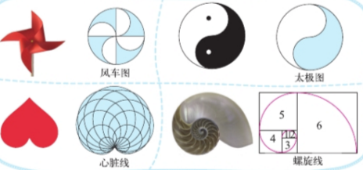
情境导入
说说下面这些图案是怎样形成的？
你有什么发现？

Slide 3
本节目标
1．结合欣赏与绘制图案的过程，体会圆在图案设计中的应用，能用圆规设计简单的图案。
2．在设计图案的活动中，进一步体会圆的对称性等特征。
3．感受图案的美，发展想象力和创造力。

Slide 4
自主学习反馈
1、你能用圆规和直尺画出下面的图案吗？
2、你能放大画出下面的图案吗？

Slide 5
探究新知
探究一：
说说下面这些图案是怎样形成的？
风车是由1个大圆和4个相同的小的半圆组成的。
太极图中有1个大圆和2个半圆。…

Slide 6
探究新知
探究二：
看一看，下面的图案是怎样画出来的？试着画一画

Slide 7
探究新知
探究二：
看一看，下面的图案是怎样画出来的？试着画一画

Slide 8
知识运用
你能画出下面的图案吗？再设计一个有趣的图案与同伴交流

Slide 9
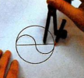
知识运用
我的设计。
先画出一个大圆。
画出这个圆的水平方向的直径。
在直径的上方，以大圆的半径为直径画出左边的小半圆。
在直径的下方，以大圆的半径为直径画出右边的小半圆。

Slide 10
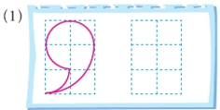
随堂检测
1、先说一说下面的图案是怎样形成的，再画一画。

Slide 11
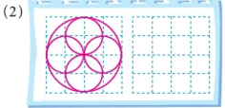
随堂检测
1、先说一说下面的图案是怎样形成的，再画一画。

Slide 12
随堂检测
2、按照下面的方式做一做，注意观察黑点在旋转时的痕迹。
黑点旋转后变成了一个圆。

Slide 13
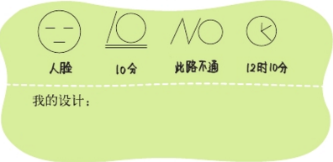
随堂检测
3、用一个圆、三条线段，设计一个有意义的图形。

Slide 14
本课小结
欣赏与设计
用圆规和直尺设计图案的方法和步骤是
先想一想，所设计的图案有哪些基本图形组成；
01
02
再动手设计，用工具画出基本图形；
03
最后涂上漂亮的颜色。

Slide 15
作业布置
1、你能看懂下面两组图的意思吗？你发现了什么？
2、预习课本第9、10、11页

